Slide 1
출입시스템 교육자료
2010년 8월

Slide 2
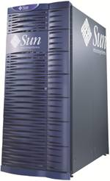
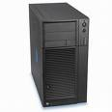

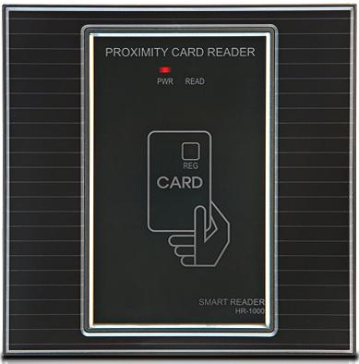


시스템구성도
LAN
…
카드리더 8EA
도어락 2EA
Exit 버튼
Exit 버튼
DB
통신데몬
…
카드리더 8EA
모니터링
도어락 2EA
Exit 버튼
Exit 버튼
근태
…
카드리더 8EA
식수
도어락 2EA
Exit 버튼
Exit 버튼

Slide 3
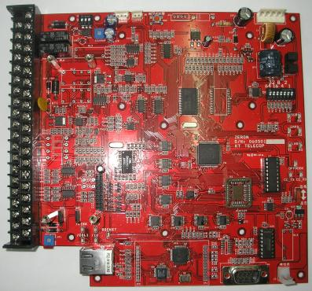
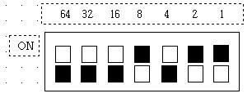
컨트롤러 내부구성
전용회선/공중회선 통신음 조절 볼륨
통신음 모니터링 및 신호레벨스위치
전원케이블커넥터
메모리지움버튼
커버감지센서
메인단자대
기기번호설정 딥스위치
예 : 11번 가입자확장기
프로그램롬
배터리커넥터
싸이렌 조절 볼륨
LAN접속용 RJ-45잭
등록용RS-232C커넥터

Slide 4
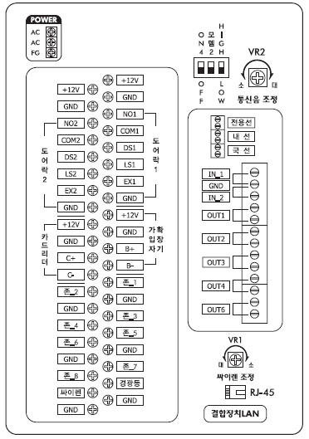
단자대 구성

Slide 5
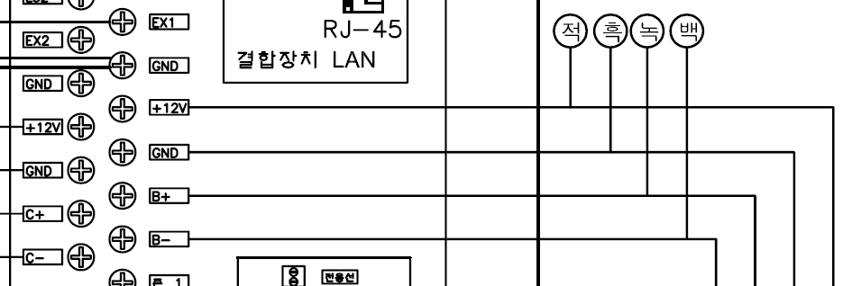
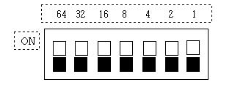
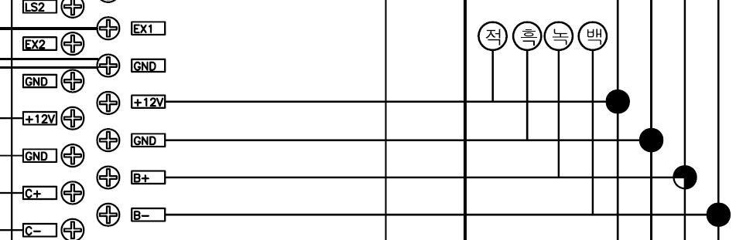
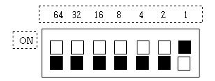
컨트롤러 배선도
※ 12V / GND 선도 통신 선으로 봅니다.(4가닥이 모두 연결되어야 통신)

Slide 6
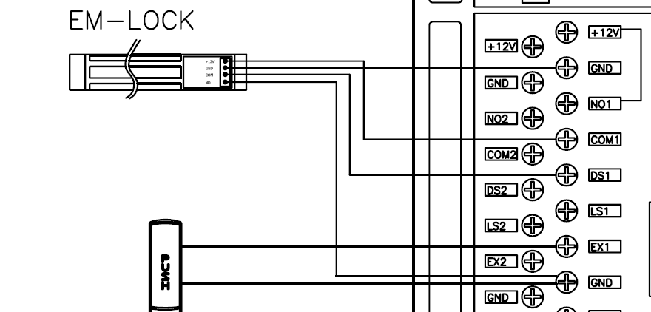
도어락 배선도
※ 도어락이 동작하는 원리를 이해합니다.

Slide 7
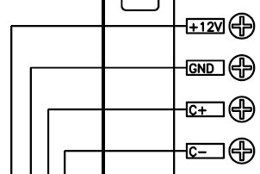
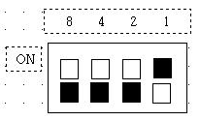
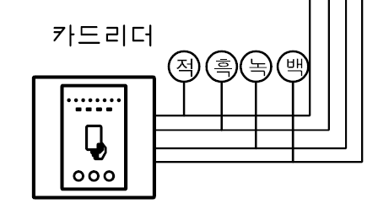
카드리더 배선도

Slide 8
기기점검항목
1. 출입문이 잠기지 않는 경우 체크 항목
1) 운영모드인지 확인 합니다.
2) 도어락타입을 확인합니다.( EM락,스트라이커 – 일반형(정전시열림), 데드볼트 – 데드볼트(정전시열림) )
3) 데드볼트인 경우 DS와 GND가 쇼트 접점이 나오는지 확인합니다.(데드볼트인 경우 DS/GND 가 쇼트인 경우에만 출입문 잠금 제어)
4) +12V 와 NO가 연결 되어 있는지 확인 합니다.
5) 화재사용유무가 사용으로 체크되어 있으며 화재 발생한 구역이 있는지 체크 합니다.
6) 퇴실버튼이 쇼트 인지 체크합니다.
7) 경계 중 출입문이 잠기지 않는 경우는 도어용도가 출입전용으로 설정 되어 있는지 체크합니다.

Slide 9
기기점검항목
2. 출입문이 열리지 않는 경우 체크 항목
1) 출입문 제어 시간이 0 초인지 확인 합니다.
2) 출입문 번호가 바뀌었는지 확인 합니다.
예) 1번리더에서 1번문을 제어하도록 설정 하였는데 단자대에서 1번락과 2번락의 선로가 바뀐 경우 엉뚱한 출입문이 열리는 경우 발생 합니다.
3) 카드리더에 여러 번 카드를 대면 간혹 한번 출입문이 열리는 경우 카드리더의 번호가 중복인 경우입니다.
예) 카드리더를 2개 설치 하였는데 2개가 모두 1번 리더로 설정 된 경우 간혹 한번 인증됩니다.

Slide 10
기기점검항목
3. 카드리더 체크
통신이 안되는 경우
- 리더기의 딥스위치가 모두 내려갔는지 확인 합니다.
- 리더기를 기기에 바로 연결하여 테스트 해봅니다.( 리더번호 중복을 피하기 위해 다른 리더를 제거후 테스트 합니다. )
2) 카드를 찍었는데 모니터링에 조회가 되지 않는 경우
- 카드리더 번호가 중복인 경우에 통신이 원할하지 않습니다.
- 기기가 방범전용인 경우 카드데이터를 전송하지 않습니다.
3) 리더기의 8개 존이 모두 깜빡이는 경우
- 리더기가 테스트 모드인지 확인합니다.
- 감지존에 저항이 물려 있는지 확인 합니다.

Slide 11
기기항목점검
4. 기타
ZregT 로 메인 컨트롤러에 접속이 안되는 경우
- Ping 테스트를 합니다.
- 데몬 프로그램이 실행 중인지 체크 합니다.
- 다른 ZregT 프로그램이 실행 중인지 체크 합니다.
- 메인컨트롤러의 딥스위치가 올라간 것이 있는지 체크 합니다.
2) 로컬컨트롤러를 교체했는데 잘되던 통신이 안됩니다.
- 로컬컨트롤러가 아닌 메인컨트롤러 로 교체를 하였는지 확인 합니다.
3) 스케줄 기능이 동작하지 않습니다.
- ZregT로 접속을 하여 스케줄 적용유무가 사용인지 체크 합니다.
- 경계 중인지 체크합니다.
- 화재가 발생했는지 체크 합니다.

Slide 12
카드리더 자체진단테스트
카드리더의 뚜껑을 열어 딥스위치를 0번으로 셋팅하고 전원을 ON 한다.
전원이 투입되면 존LED,전원LED,경/해LED,통신LED가 전부 점멸한다.
경/해 버튼을 누른다 => 안내음성 시험
확인 버튼을 누른다 => 통신시험,카드리더시험 (주장치(가입자확장기)에서 통신선 녹색, 백색을 분리하고 이 두선을 쇼트 시킨다. 부저가 울리면 통신이 정상이고 부저가 울리지 않으며 카드리더 불량이다. 통신시험이 끝나며 통신선을 오픈시키고 카드를 근접시킨다. 카드가 읽히면 부저가 울린다.)
재중 버튼을 누른다 => 뚜껑 열림 시험 (뚜껑이 닫히면 부저가 1회, 열리면 2회 울린다)
시험이 끝나면 전원을 OFF 후 딥스위치를 조정후 통신선 결선 및 전원을 투입한다.

Slide 13
기기설정
ZregT 시연

Slide 14
통신데몬
1. 통신데몬 체크 사항
환경설정 -> DataBase 환경 : 백업디렉토리 부분 점검 (D:\backup 드라이브로 설정 – 한글디렉토리 안됨)
환경설정 -> 데몬환경 : 데몬서버 IP 부분 점검(PC IP 설정 – 기기가 서버를 바라 볼 수 있는 IP임)
2. 통신데몬 기능
컨트롤러 설정(메인컨트롤러,로컬컨트롤러)
출입문 설정
방범구역 설정
화재복구

Slide 15
모니터링
1. 모니터링 기능
출입 및 방범구역 모니터링
출입문 운영관리(출입승인/운영모드/개방모드)
경비구역 운영관리(경계모드/해제모드)
카드발급 및 사원등록 (카드발급/사원등록/일괄사원등록/사원분류)
출입문 권한부여
경비구역 권한 부여

Slide 16
모니터링시연
모니터링 시연

Slide 17
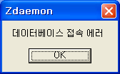
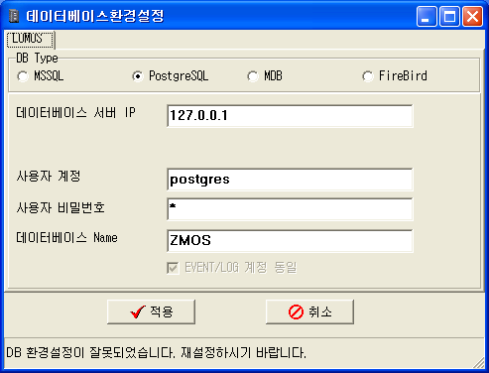
프로그램 문제 발생 조치방법
1. 컴퓨터 부팅 후 데이터베이스 환경설정 화면이 뜨는 경우
원인) 데이터베이스 기반으로 구동 되는 통신데몬 프로그램이 데이터베이스 보다 먼저 구동이 되는 경우 발생
조치) 잠시 대기 후 적용 버튼을 클릭 합니다.(절대 비밀번호 등 다른 셋팅 값을 변경하지 않습니다.)
※ 컴퓨터 속도에 따라 3~5분 정도 대기 후에도 접속이 안되는 경우 제론에 연락 주세요.

Slide 18
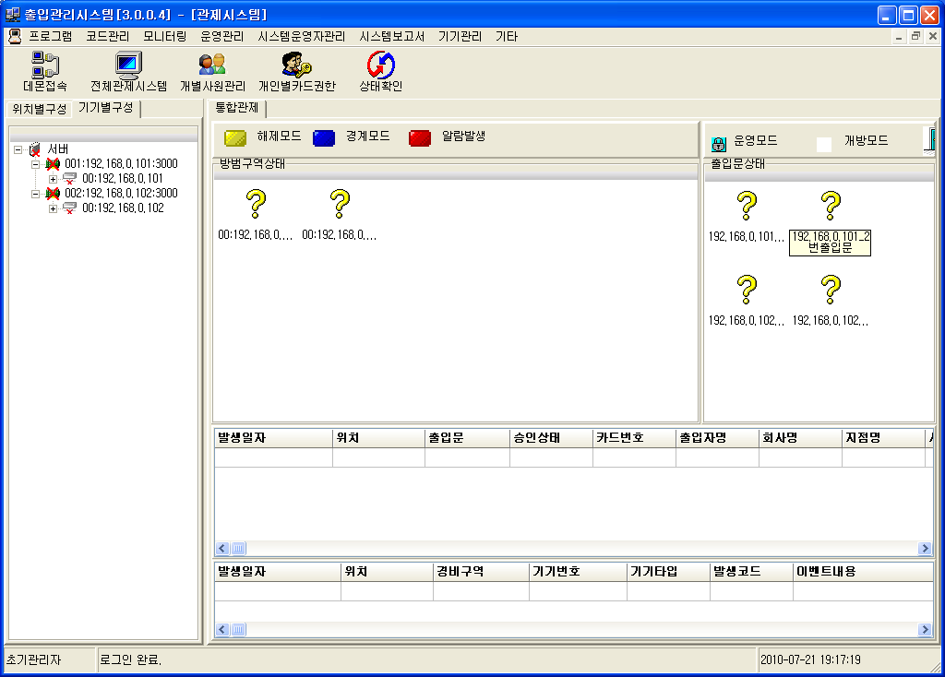
프로그램 문제 발생 조치방법
2. 모니터링 화면에 ? 로 표시 될때
원인) 통신데몬과 통신이 안되는 경우 Or 메인컨트롤과 통신이 안되는 경우
데몬접속 버튼이 활성화 되어 있는 경우
통신데몬과 연결이 안되어 있는 경우 입니다.
=> 이때는 통신데몬을 실행 시켜 주시면 됩니다.

